Slide 1









Trường Tiểu học Nguyễn Bỉnh Khiêm
BÀI GIẢNG ĐIỆN TỬ THÁNG 12
KHỐI 2
Môn: Toán
Tên bài: Xem đồng hồ
Năm học 2024 - 2025
Notes:
Đây là bìa của từng tiết

Slide 2
Bài 29
Ngày - giờ, giờ - phút
Tiết 2 - Xem đồng hồ

Slide 3
MỤC TIÊU
Qua bài học, con nắm được:
Đọc được giờ trên đồng hồ khi kim dài ( kim phút) chỉ số 3, số 6.
Biết diễn đạt, trả lời câu hỏi mà giáo viên đưa ra.

Slide 5
Thứ sáu ngày 16 tháng 12 năm 2022
Toán
Bài 29: Xem đồng hồ ( tiết 2)

Slide 6


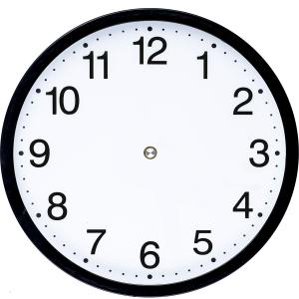
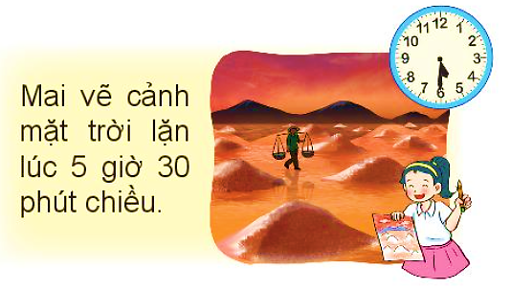
30 phút
5 phút
Nam vẽ cảnh mặt trời mọc lúc 5 giờ 15 phút sáng.
15 phút
5 phút
5 phút
Mai vẽ cảnh mặt trời lặn lúc 5 giờ 30 phút chiều.
5 phút
5 phút
15 phút
5 phút

Slide 8

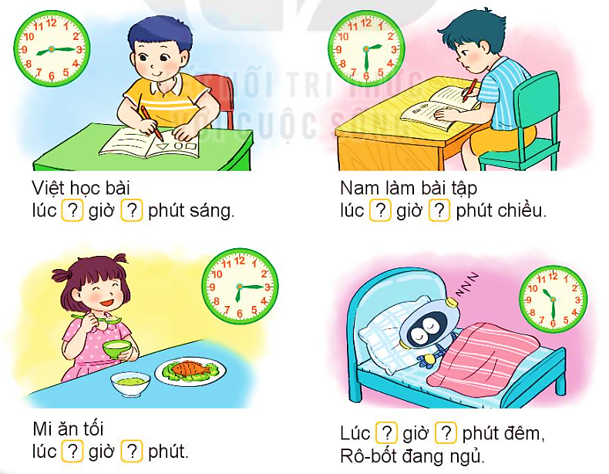
1
Số
?
Mỗi bạn làm gì lúc mấy giờ?
Việt học bài
lúc giờ phút sáng.
Nam làm bài tập
lúc giờ phút chiều.
8
15
2
30
?
?
?
?
Mi ăn tối
lúc giờ phút.
10
30
?
?
Lúc giờ phút
Rô-bốt đang ngủ.
6
15
?
?

Slide 9
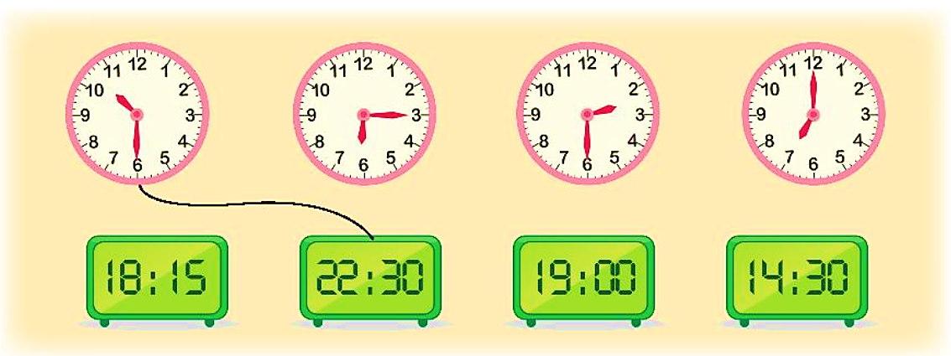
2
Tìm hai đồng hồ chỉ cùng thời gian vào buổi chiều, tối hoặc đêm.

Slide 10
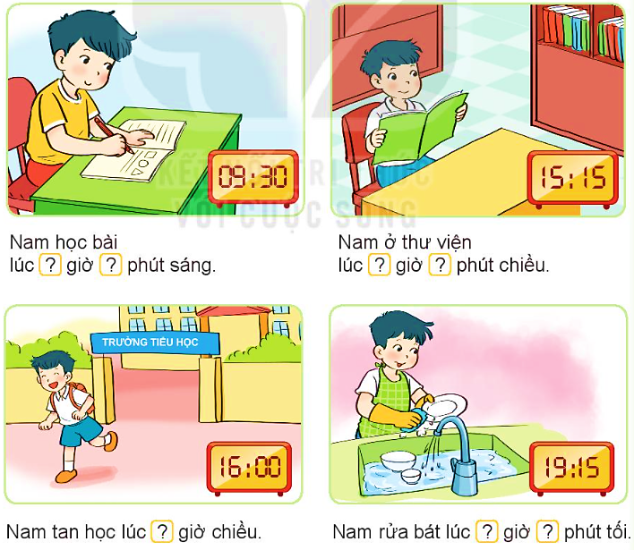
3
Số
?
Nam làm gì lúc mấy giờ?
Nam học bài
lúc giờ phút sáng.
Nam ở thư viện
lúc giờ phút chiều.
9
30
?
?
3
15
?
?
Nam rửa bát
lúc giờ phút tối.
4
Nam tan học lúc giờ chiều.
?
7
15
?
?

Slide 11

CHÀO TẠM BIỆT

